Slide 1
TieVelhon tukiklinikka 23.2.2024

Slide 2
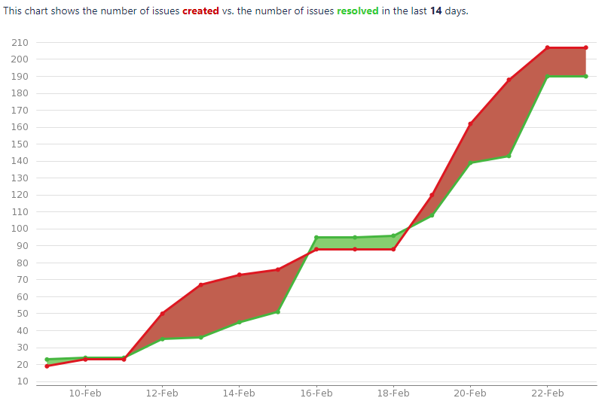
Operoinnin työjono

Slide 3
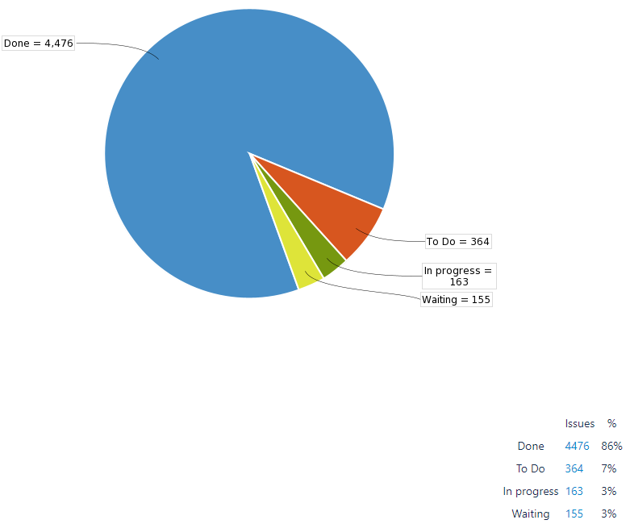
Operoinnin työjono

Slide 4
Ajankohtaista
Uusien viherhoitoalueet ja viherhoitokuviot -kohdeluokkien pohjatietojen päivitys käynnissä
Vanhoihin viheralueet- ja viherkuviot-kohdeluokkiin ei enää päivityksiä!
Viherhoitokuvioiden päivitys loppu suoralla
Elyille tulossa tarkistettavaksi mm. viherhoitokuviot, joille ei löydy viherhoitoaluetta tunnisteen avulla
Hoitoluokkatiedot urakoittain toimitettu Elyille tilannepäivämäärällä 1.10.2024
Tulossa Suomen väyliin
Kilpailuun menevien urakka-alueiden varusteiden päivitys priorisoitu. Aikataulu?

Slide 5
Nopeusrajoitustietojen puutteet elyille täydennettäväksi
Pienet aukot täydennetään ohjelmallisesti
Listat toimitetaan ensi viikolla elyille

Slide 6
Pitääkö kaikki putket, johdot ja kaapelit päätökset (=LUVAT) ilmoittaa Velhoon?
Ei viedä mitään lupatietoja Velhoon tässä vaiheessa
myöhemmin tehdään päätös aletaanko viemään keskitetysti jos saadaan järjestelmäintegraatio toteutettua

Slide 7
Pitääkö tienvarsimainoksiin liittyvät tieviranomaisen antamat lausunnot kirjata Velhoon ?
lausunto ei ole varsinainen lupa vielä, ei tarvetta tallentaa
ainoastaan päätökset Tievelhoon

Slide 8
1.4.2024 alkaen Pirkanmaan lupapalvelut toimittaa operoinnille jatkossa keskitetysti: • opasteluvat • suoja-aluerakentamisluvat • tienvarsimainosluvat Elyjen päivityspyyntöjä otetaan vastaan vielä maaliskuun ajan. 1.4.2024 alkaen ei tarvitse toimittaa yllä mainittuja lupatietoja! Huom. Tienvarsimainokset ja opastemerkit (varusteet) sekä suoja-alueet (tiekohteet) tulee Elyjen toimittaa edelleen itse.

Slide 9
Onko missään ohjeistettu, kuinka liikennemerkkien sisältö pitäisi kirjata lisätietoja-kenttään?
Ei ole määritelty kattavasti, D-tiimi tekee määrittelytiketin ja keskustelee tietovastaavien kanssa.

Slide 10
Valaistukset
Lisätty valaistuksille puuttuvat omistajuus-tiedot (päätettiin myöhemmin muuttaa Velhossa pakolliseksi)
Niissä missä valaistuksen omistaja oli tyhjä, kirjattu omistajaksi hallinnollisen luokan mukainen omistaja.
Valaistukset- excelistä on poistettu HQ-lampputyyppien koodit ja valaisinpylvään tyyppiin merkattu "ei ylläpidetä”

Slide 11
Mistä Velhossa löytyy pohjaveden suojaukset?
Pohjaveden suojaukset löytyvät Velhon kohdeluokasta "Suojaukset ja eristykset"

Slide 12
Mistä löytyy tien nimet?
Tiennimet saa helpoiten Viite-järjestelmästä https://viite.vaylapilvi.fi/

Slide 13
Kohdeluokkien päivitysperiaatekuvat
Päivitetty ohjekuvat Sharefileen \Tierekisteri\Tiedostopohjat (Tievelho)\OHJEET

